Slide 1
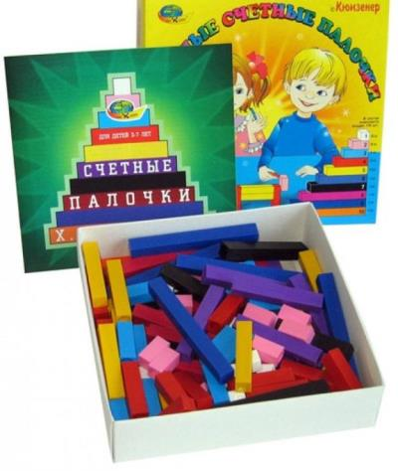
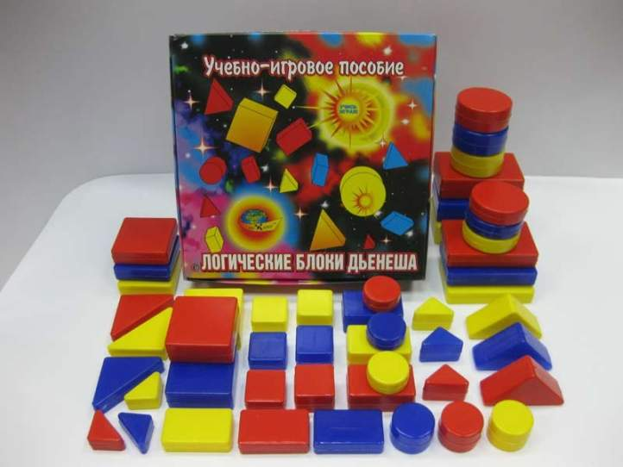
Муниципальное казённое дошкольное образовательное учреждение детский сад общеразвивающего вида № 3 г. Заволжска Адрес: 155412 Ивановская область, г. Заволжск, ул. Герцена, д. 4 тел. 8(49333) 2-13-30; ИНН 3710004559 КПП 371001001 E-mail: detsad3.1966@ivreg.ru
«Применение логических блоков Дьенеша
и палочек Кюизенера в формировании основ финансовой грамотности детей дошкольного возраста»
Воспитатель:
Новожилова Надежда Николаевна
2022г

Slide 2
Актуальность Сегодня каждый понимает, что судьба государства зависит от экономической, правовой, политической и нравственной грамотности молодого поколения. В имеющихся условиях современного общества жизни непрерывное экономическое образование необходимо начинать именно с дошкольного возраста, когда детьми приобретается первичный опыт в элементарных экономических отношениях.

Slide 3
Финансовая грамотность дошкольников неразделима с формированием элементарных математических способностей, на которое и направлено применение данного дидактического материала. В чём же уникальность этих методик? Чем они интересны и полезны детям? Как материал после его освоения можно применять в организации сюжетно-ролевых игр? Ответы на эти вопросы – невозможны без теоретического освоения методик.

Slide 4
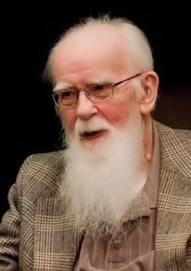
ЛБД - логические блоки Дьенеша
Золтан Пал Дьенеш
(венг. Zoltán Pál Dienes; 1916—2014) -
венгерский математик,
психолог и педагог, профессор Шербрукского университета. Автор игрового подхода к развитию детей, идея которого заключается в освоении детьми математики посредством увлекательных логических игр.

Slide 5
Логические блоки Дьенеша представляют собой набор из 48 геометрических фигур:
а)четырех форм (круг, треугольник, квадрат, прямоугольник);
б) трёх цветов (красный, синий, желтый);
в) двух размеров (большой, маленький);
г) двух видов толщины (толстый, тонкий).
Каждая геометрическая фигура характеризуется четырьмя признаками: формой, цветом, размером, толщиной.
В наборе нет ни одной одинаковой фигуры.

Slide 6
Для работы с блоками Дьеныша используют специальные карточки

Slide 7
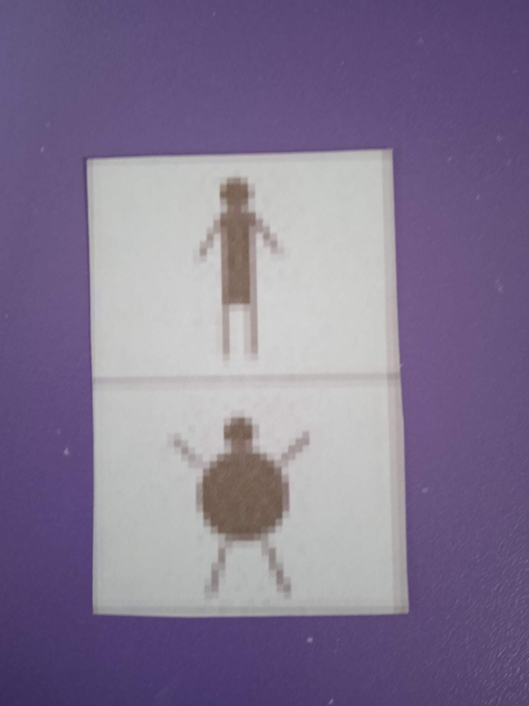
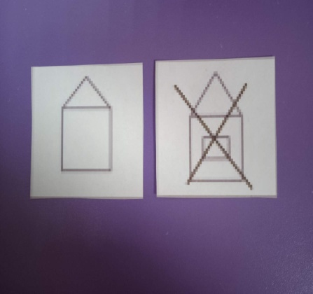
В настоящее время в интернет – ресурсах встречается большое количество схем – карточек к блокам Дьеныша, поэтому перед началом работы по этой методике, педагог должен ознакомить детей со значением условных обозначений. Приведём примеры.
Размер: одноэтажный дом или дом с одним окном (без окна) – маленький блок, многоэтажный дом или дом с двумя окнами – большой блок
Пример изображения толщины блока

Slide 8
Так, подбирая карточки, которые рассказывают о цвете, форме, размере и толщине блоков, дети в игре упражняются в замещении и кодировании свойств. Карточки-свойства помогают детям перейти от наглядно-образного мышления к наглядно-схематическому, а карточки с отрицанием свойств – крохотный мостик к словесно-логическому мышлению. Рекомендуемые игры, для освоения навыка работы с карточками – символами:
Дидактическая игра «Засели домик»
Дидактическая игра
«Выложи по схемам»

Slide 9
Дидактические игры: «Цепочка», «Дорожки», «Бусы для куклы»

Slide 10
Игры с «секретом»

Slide 11
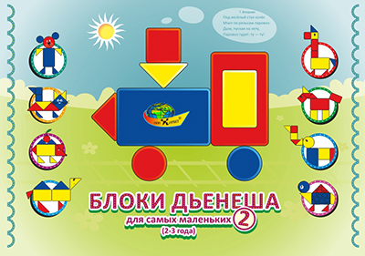
МЕТОДИЧЕСКИЕ ПОСОБИЯ

Slide 12
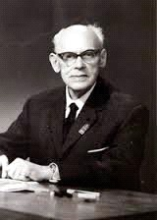
Палочки Кюизенера
Бельгийский учитель начальной
школы Джордж Кюизенер (1891-1976 )
разработал универсальный
дидактический материал «Цветные числа»
для развития математических способностей.
Палочки Кюизенера – это счетные палочки,
которые еще называют «числа в цвете», цветными палочками, цветными числами, цветными линеечками.
Палочки Кюизенера, в основном, предназначаются
для занятий с детьми от 2 лет до 7 лет.
В 1952 году он опубликовал книгу "Числа и цвета", посвященную своему учебному пособию.

Slide 13
Описание комплекта
Комплект состоит из 116 пластмассовых палочек 10-ти разных цветов и разной длины.
Наименьшая палочка имеет длину 1 см и является кубиком. В комплект входят цифры от 1 до 10, знаки действий, знаки отношений.

Slide 14
Задачи пособия «Палочки Кюизенера»:
Познакомить с формой, цветом, размером, высотой, (упражнять в сравнении предметов)
Развивать пространственные представления
Развивать логическое мышление, представление о множестве, операции над множеством(сравнение, разбиение, классификация, абстрагирование)
Развивать творческие способности, воображение, фантазию, способности к моделированию и конструированию
Познакомить с последовательностью чисел натурального ряда. Освоение прямого и обратного счета
Познакомить с составом числа (из единиц и двух меньших)
Усвоить отношения между числами (больше - меньше на)
Развивать психические функции, связанные с речевой деятельностью
Овладеть арифметическими действиями

Slide 15
Палочки представляют следующие классы чисел:
- Класс белых чисел образует число один. Он представлен белыми палочками. - Класс красных чисел – числа кратные двум (2, 4, 8). Это палочки розового (2), красного (4), бордового (8) цветов. - Класс синих чисел – числа, кратные трём (3, 6, 9). Это палочки голубого (3), фиолетового (6), синего (9) цветов. - Класс жёлтых чисел – числа кратные пяти (5, 10). Он представлен палочками жёлтого (5) и оранжевого (10) цвета. - Класс чёрных чисел образует число семь. Это палочки чёрного цвета.

Slide 16
Как работать с палочками Кюизенера?
Палочки используются как игровой материал
Как материал для выкладывания объектов, сюжетных картин

Slide 17
Палочки выступают, как пособие для «юных математиков»
Игра « Цвет и число»
Игра «Числовая лесенка»

Slide 18
Палочки Кюизенера помогают совершенствовать навыки определения времени по часам, фиксируя его значение на циферблате. Дидактическая игра «Умные часы»

Slide 19
Игры на состав числа
Игра «Числовые домики»
Игра «Коврики»

Slide 20
Игры на сравнение чисел Длину каждой палочки можно обозначить цифрой, а сравнивая, пользоваться знаками

Slide 21
Действие деление Знакомство с числами второго десятка
Действие - деление
Запись чисел второго десятка (15)

Slide 22
МЕТОДИЧЕСКИЕ ПОСОБИЯ

Slide 23
От теории к практике…

Slide 24
Предлагаю вашему вниманию сюжетно-ролевую игру «Магазин», где в качестве денег используются карточки схемы к блокам Дьеныша, а в качестве ценника – сами блоки
Ценник
Деньги

Slide 25
Можно усложнить традиционную сюжетно-ролевую игру «Магазин», участниками которой обычно выступают продавец (или кассир) и покупатель, например, можно ввести роль бухгалтера, который рассчитает стоимость товара и роль мерчендайзера, который отвечает за выкладку товара на прилавок и ценников на него. Таким образом, будут реализовываться и профориентационные аспекты в воспитании детей дошкольного возраста.

Slide 26
Для бухгалтера педагог разрабатывает накладные, по которым тот рассчитывает цену товара – блок Дьеныша Пример накладной для расчёта стоимости товара

Slide 27
Бухгалтер рассчитывает стоимость товара и формирует накладную для мерчендайзера, на которую тот будет ориентироваться при выкладке товара, оформлении витрины и установке ценников

Slide 28
При формировании итоговой накладной на товар для мерчендайзера, воспитатель совместно с детьми может ввести новые символы для кодировки свойств товара, например, Т – толстый блок, Х – тонкий блок

Slide 29
Мерчендайзер получает товар с накладной и по ней производит выкладку товара на прилавки, устанавливает ценники - блоки

Slide 30
Следует отметить, что главной задачей педагога перед организацией игры является - обеспечение каждого участника игры необходимым количеством игрового материала. Чтобы ребёнок не запутался в карточках-схемах, так как их очень большое количество, желательно, конкретизировать игровые действия детей, например, заранее изготовить записку, в которой будет указываться, что нужно купить в магазине и сформировать нужный для этих покупок набор карточек-схем – «денег».

Slide 31
В последствие дети могут самостоятельно изготавливать такие записки, от руки, с помощью зарисовок
Записка
(что нужно купить в магазине)
Набор для покупателей ( записка и кошелёк с деньгами - схемами)

Slide 32
Дети приходят в магазин, где представлен большой выбор продуктов. У каждого ребёнка карточки – символы (деньги), на них можно купить товар, а ценник – это блок. Правило покупки: купить можно только за карточку – символ (деньги), которая подходит к блоку – ценнику по одному, двум, трём или всем четырём признакам.

Slide 33
Ребёнок выбирает товар, смотрит на ценник – блок и совершает покупку
Покупка лука по 4 признакам
Покупка банана по 3 признакам

Slide 34
Дети, совершив покупки, довольные уходят из магазина

Slide 35
По такому же принципу, может быть организована игра «Магазин», где в качестве ценников выступят - палочки Кюизенера

Slide 36
Дети также могут и в этой игре взять на себя роль бухгалтера и с помощью документа «накладная» и палочек Кюизенера рассчитать стоимость товара

Slide 37
Чтобы детям было проще ориентироваться в цифровых обозначениях цветных палочек – можно разместить в магазине вывеску – подсказку «Курс рубля в Кьюзиках»

Slide 38
Дети могут расплачиваться тем кьюзиком, который указан на ценнике или, используя навык работы по теме «Состав числа», суммировать итоговую цену из нескольких кьюзиков. Например, цена бананов 10 кьюзиков (оранжевая полоска), покупатель расплачивается с продавцом двумя кьюзиками – фиолетовым (6) и красным (4), сумма которых в итоге равна десяти

Slide 39
По такому же принципу можно организовать любую сюжетно-ролевую игру с наличием денежных операций, например: «Автостанция», «Железнодорожный вокзал» и т.п. Дети – пассажиры приходят в кассу автостанции или железнодорожного вокзала и покупают у кассира билет. В этих играх блоки Дьеныша (наоборот) могут выполнять - роль денег, а карточки -схемы – роль билетов. В этом случае работа с карточками-схемами происходит и у кассира, который подбирает билет по свойствам блока и у пассажиров, которые ищут свои места в транспорте также по схематическим изображениям. В данном случае - все участники игры работают со схемами.

Slide 40
Пассажир расплачивается в кассе блоком, кассир подбирает согласно предъявленной фигуре -карточку-схему

Slide 41
Затем пассажиры проходят в транспорт и ищут свои места, согласно купленному билету

Slide 42
Все пассажиры на местах. Можно начинать путешествие!

Slide 43
Методическая разработка была рекомендована педагогам ДОУ для внедрения на практике на мастер – классе «Использование блоков Дьеныша и палочек Кюизенера в формировании финансовой грамотности дошкольников»

Slide 44
Для педагогов была оформлена выставка методической литературы и методических пособий по теме мастер-класса

Slide 45
Вывод Таким образом, нетрадиционное использование дидактического материала, а именно Логических блоков Дьеныша и палочек Кюизенера, может положительно влиять на формирование финансовой грамотности и решать профориентационные задачи в воспитании детей дошкольного возраста. Такие игры позволяют активизировать познавательную деятельность детей, совершенствовать коммуникативные качества, развивать логическое мышление, интерес к людям разных профессий. Дети творчески подходят к решению игровых задач, улучшаются взаимоотношения в детском коллективе.

Slide 46
Новизна данного опыта состоит в использовании нетрадиционного материала, способствующее формированию финансовой грамотности у дошкольников, умению работать с сопутствующими схемами , документами, названия которых вводятся в ходе игр, что делает детей финансово грамотными и компетентными во многих сферах деятельности.

Slide 47
Практическая значимость методической разработки заключается в том, чтобы не только расширить экономический кругозор дошкольника, но и дать представление о таких качествах, как трудолюбие, бережливость, хозяйственность, экономичность. Развитие этих качеств возможно посредством сюжетно –ролевых игр с использованием нетрадиционного дидактического материала, которым и являются Логические Блоки Дьеныша и палочки Кюизенера.

Slide 48
СПАСИБО ЗА ВНИМАНИЕ!

